Slide 1



程序设计期末答辩
从“推箱子”到SWU_2048
院系：人工智能学院
专业：智能科学与技术
答辩人：王涪迪 雷迪昊 亢汶浩
指导老师：周跃

Slide 2
目录
关于小程序2048的相关开发
01
前言
02
前端架构
03
后端架构
04
总结展望

Slide 3
目录
SWU_2048
01
设计要求

Slide 4
程序/设计要求
程序要求
前言
本来想做推箱子+排名系统的，可是推箱子不太好计算积分……
2048小游戏“专业对口”，且好算积分
设计要求
后端架构
前端架构
总结展望
1

Slide 5
目录
SWU_2048
02
前端架构

Slide 6
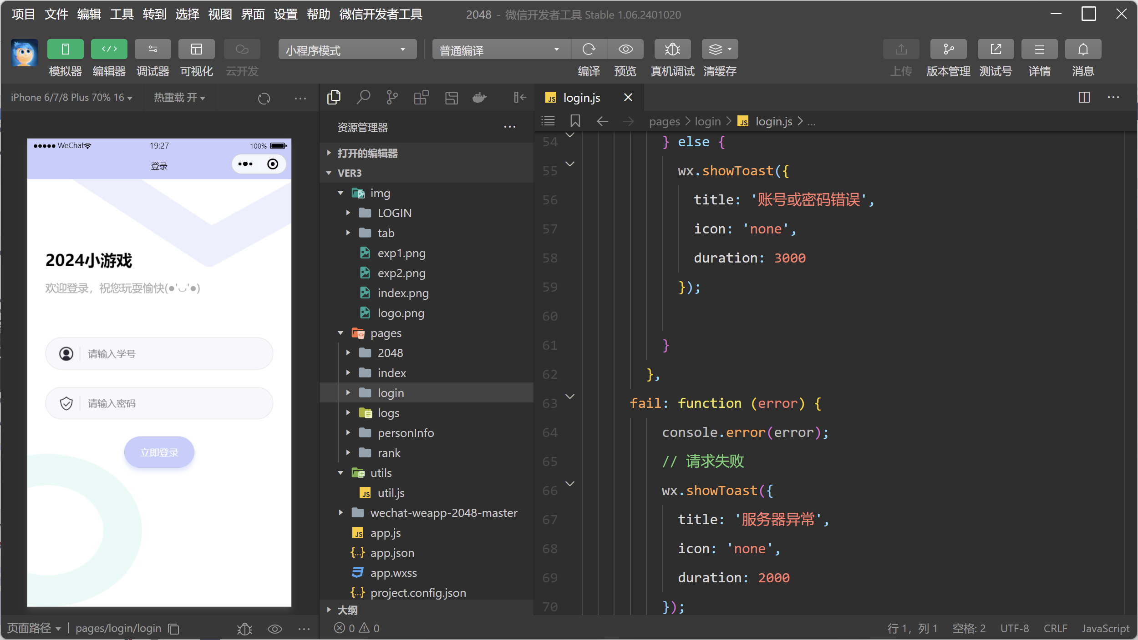
目录
关于小程序2048的相关开发
开发工具
采用微信官方的开发工具，考虑使用Uni-App等多端框架
语言：JavaScript
设计要求
后端架构
前端架构
总结展望
1

Slide 7
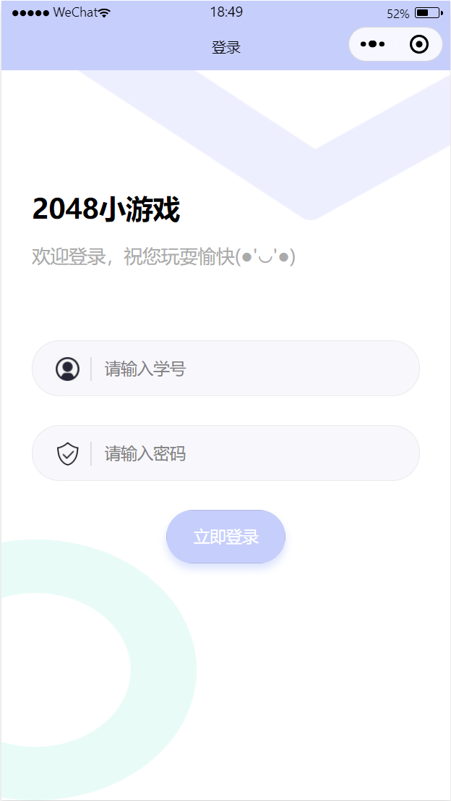
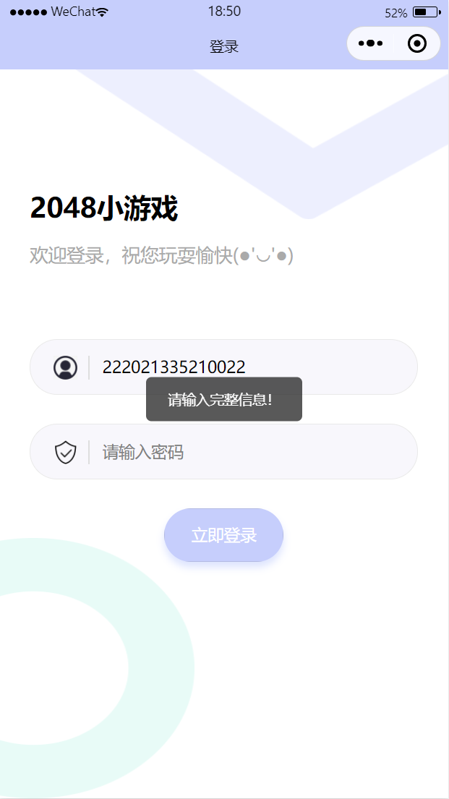
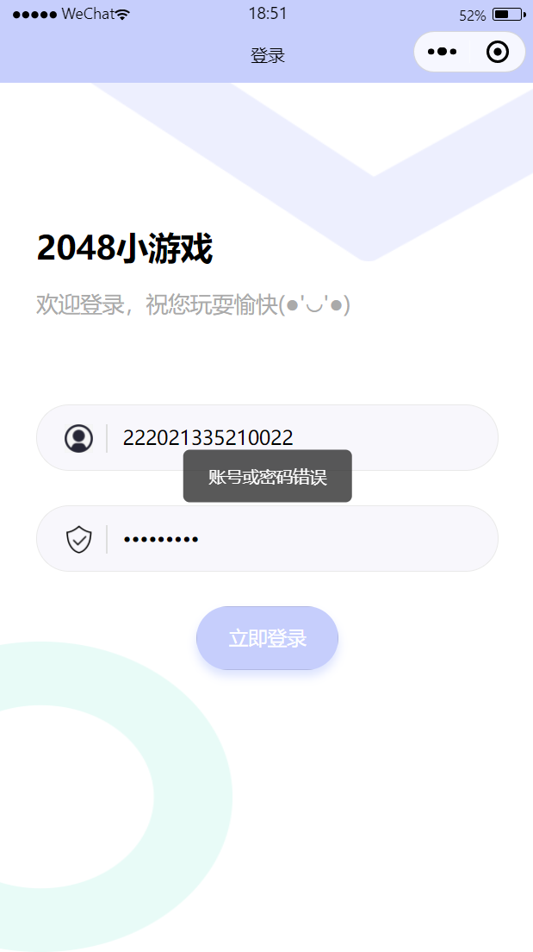
目录
关于小程序2048的相关开发
登录界面
页面路径：
pages/login/login
设计要求
后端架构
前端架构
总结展望
1

Slide 8
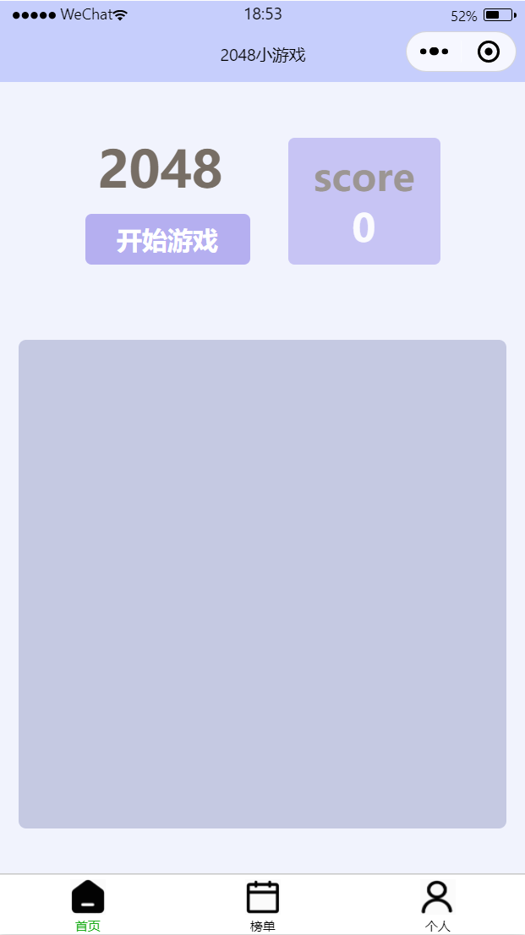
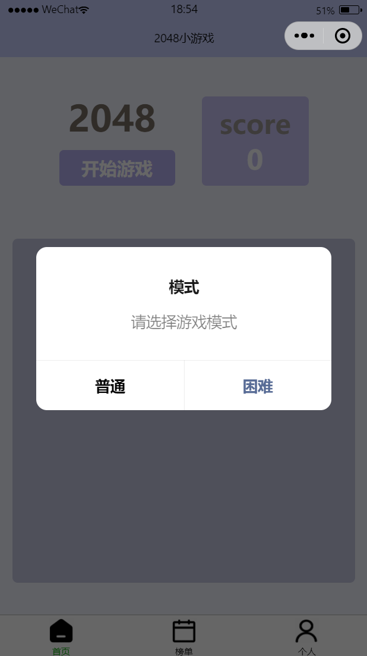
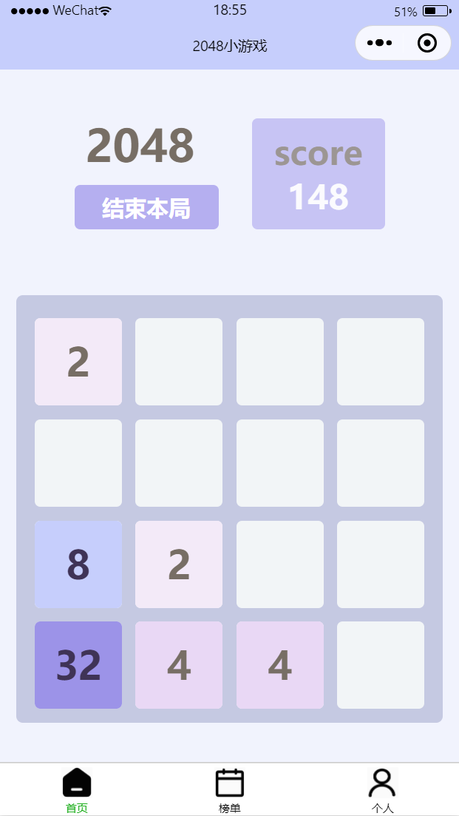
目录
关于小程序2048的相关开发
游戏界面
页面路径：
pages/login/login
设计要求
后端架构
前端架构
总结展望
1

Slide 9
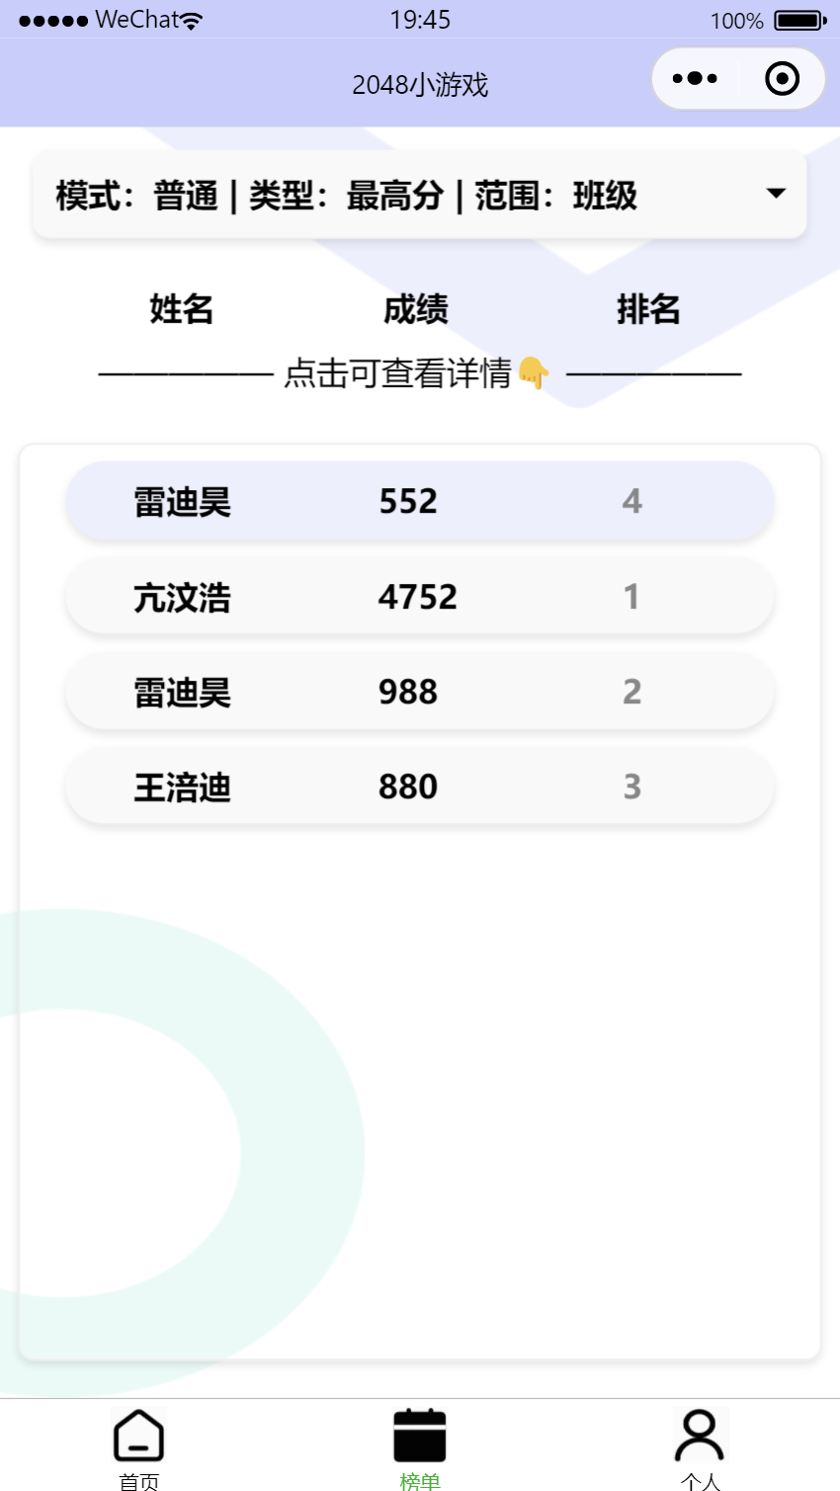
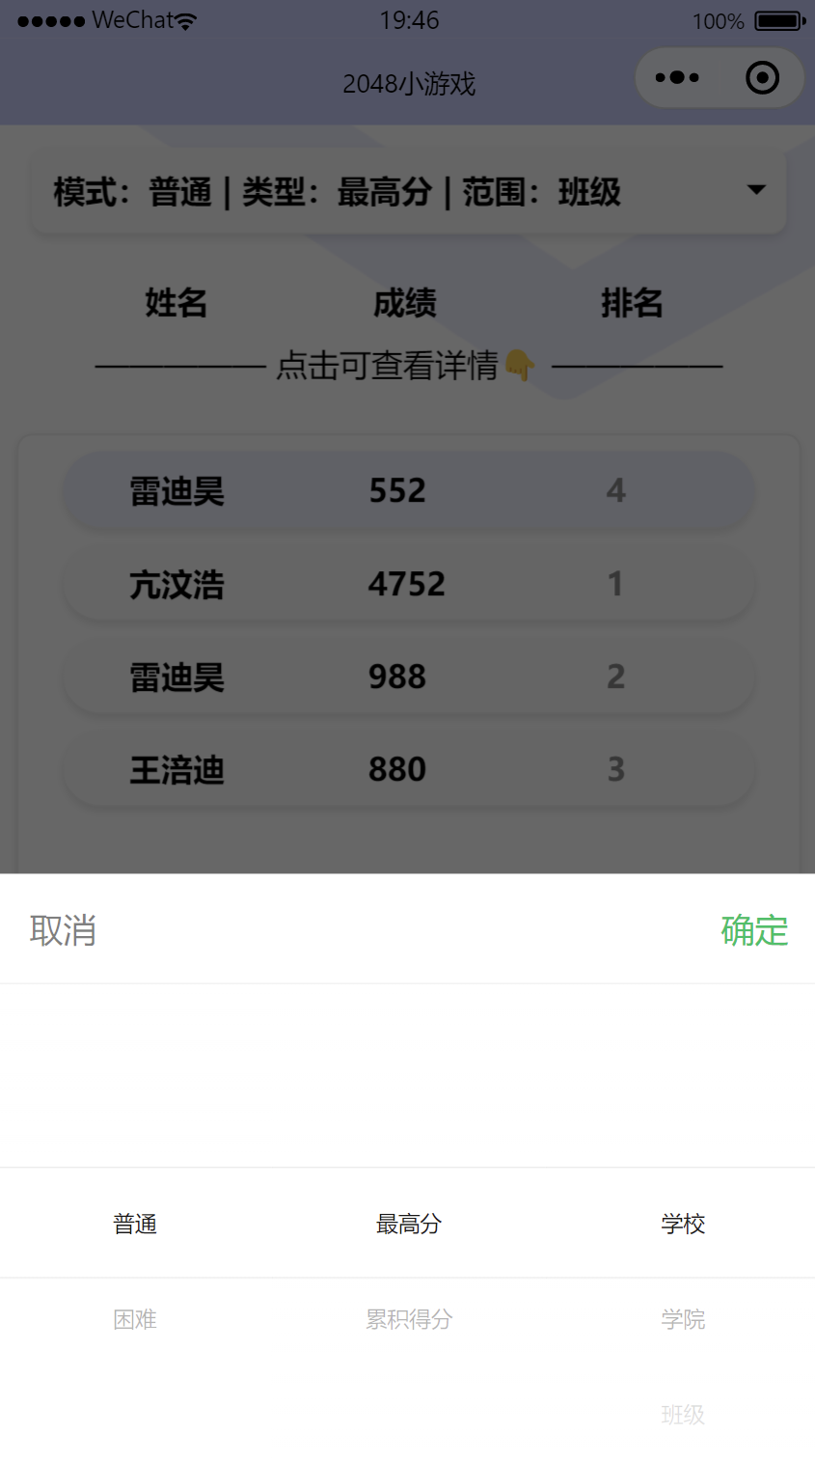
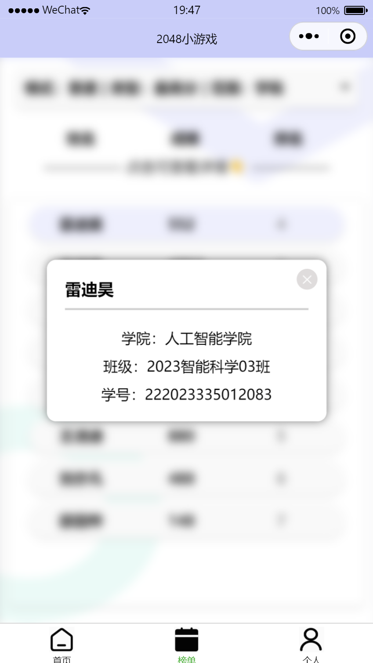
榜单界面
设计要求
后端架构
前端架构
总结展望
1

Slide 10
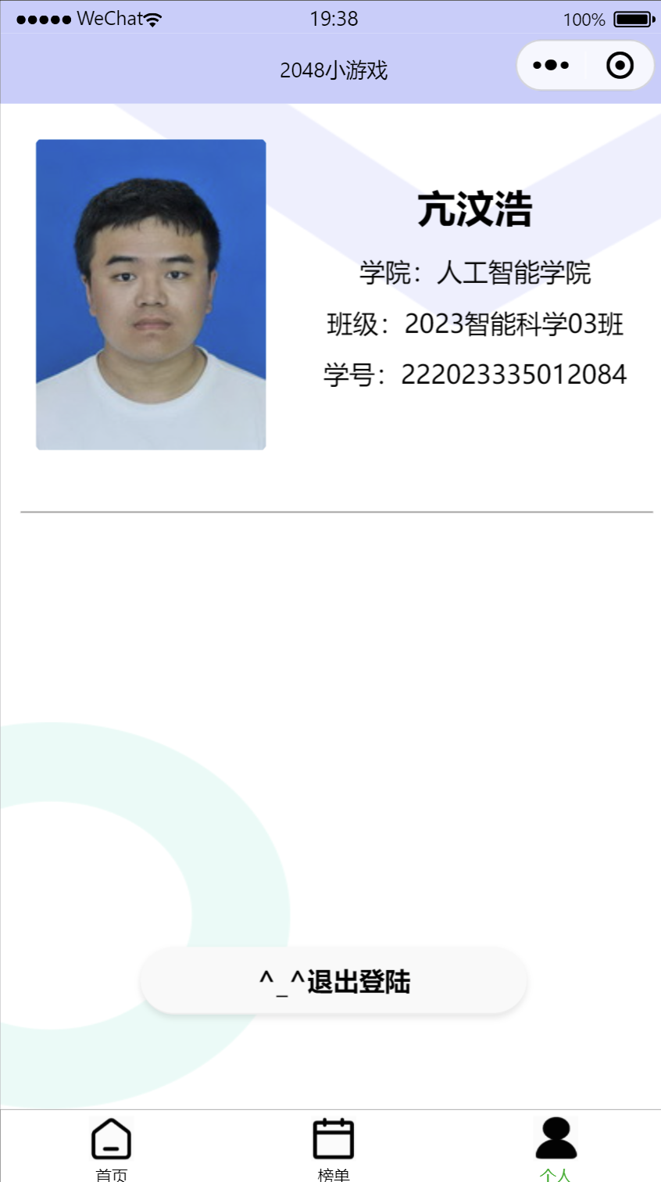
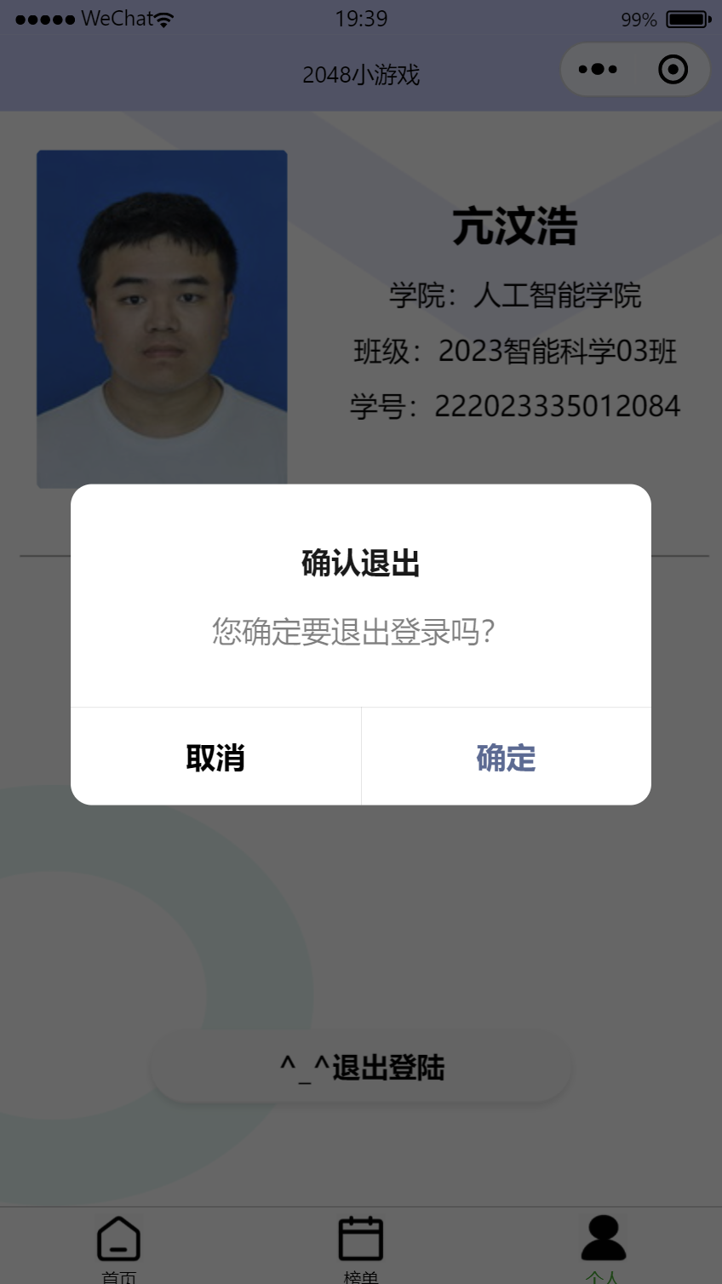
个人界面
设计要求
后端架构
前端架构
总结展望
1

Slide 11
目录
SWU_2048
03
后端架构

Slide 12
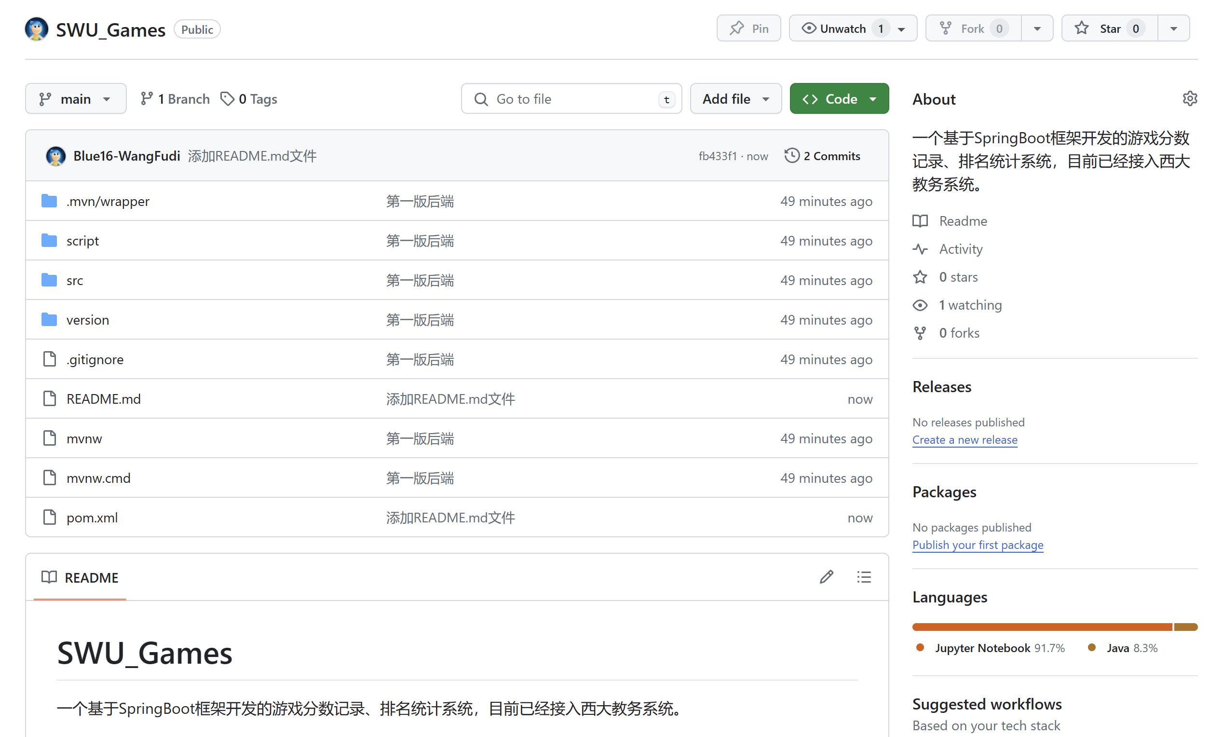
关于联机
工作进度汇报
为了增加功能，提高游戏的可玩性与趣味性，我们设计了一套能够连接教务系统的排名系统。
简介
开发语言/环境
使用Java语言开发的一个JavaWeb后端
设计要求
后端架构
前端架构
总结展望
1

Slide 13
架构简介
基础知识
Servlet
Servlet是Java企业版（Java EE）的一部分，它是一组Java类，用于扩展Web服务器的功能。Servlet主要用于处理客户端请求并生成动态内容。
Tomcat是由Apache Software Foundation开发的一个开源Java Servlet容器。它是实现Java Servlet和JavaServer Pages (JSP)技术的一个服务器。Tomcat不仅负责运行Java Web应用程序，还可以作为Web服务器使用。
Tomcat
SpringBoot
设计要求
后端架构
算法模型与架构
前端架构
总结展望
1
程序/设计要求

Slide 14
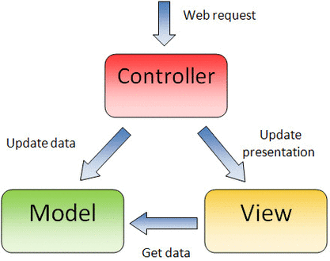
架构简介
SpringBoot
Spring Boot 是一个开源的Java框架，旨在简化Spring应用程序的创建和部署过程。它是Spring平台和第三方库生态的一部分，使用Spring Boot可以很容易地创建独立的、生产级别的基于Spring框架的应用程序。
Spring MVC 通过使用 DispatcherServlet 来处理所有的 HTTP 请求和响应，将请求映射到具体的处理器（Controller），然后通过处理器对请求进行处理，并返回一个模型（Model）和视图（View）给客户端。
SpringMVC
设计要求
后端架构
前端架构
总结展望
1

Slide 15
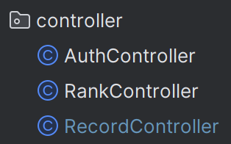
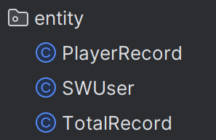
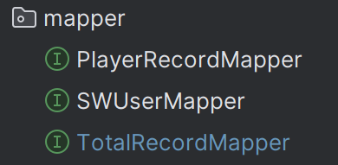
架构简介
Controller
Model
View
设计要求
后端架构
前端架构
总结展望
1

Slide 16
架构简介
校园内网服务器
View
Model
MySQL
Controller
platform.blue16.cn:8081
SpringBoot Framework
Servlet
Tomcat
用户请求
Java EE(openjdk 11.0.16.1 2022-08-12 LTS)
设计要求
后端架构
前端架构
总结展望
程序/设计要求
1

Slide 17
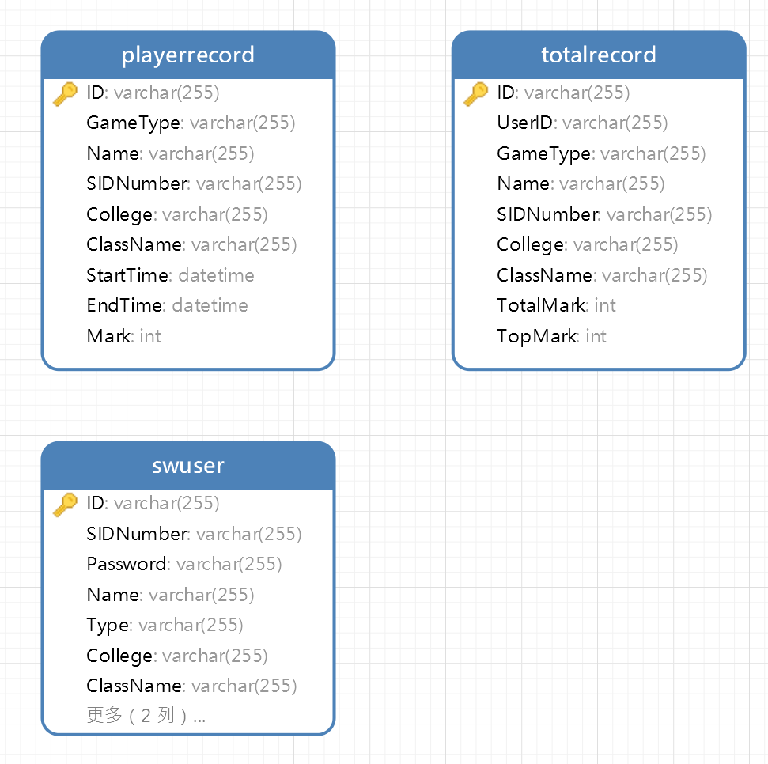
架构简介
数据库
Database
设计要求
后端架构
前端架构
总结展望
1

Slide 18
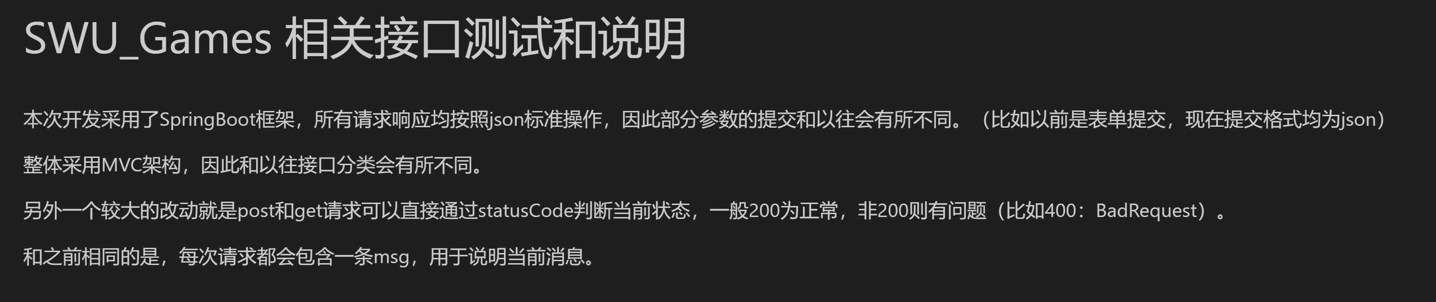
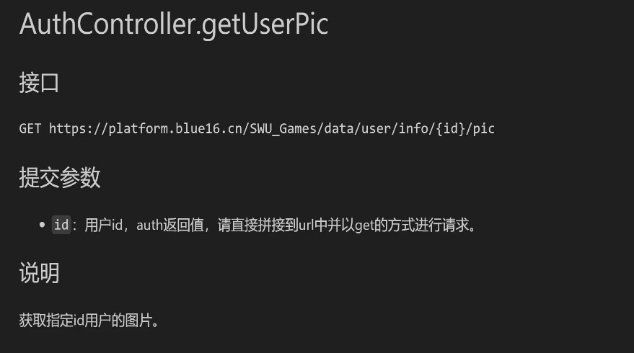
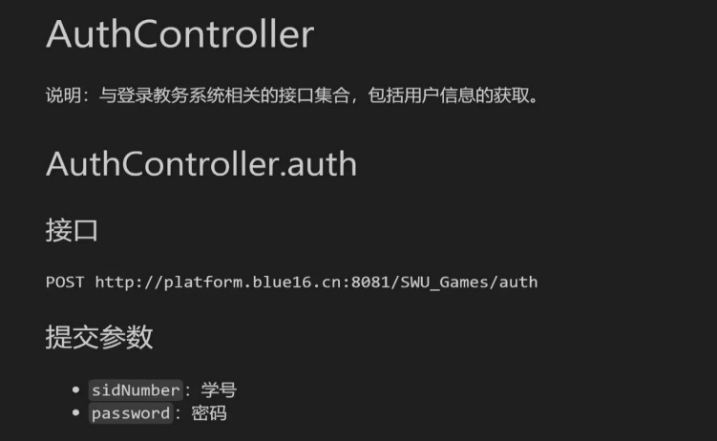
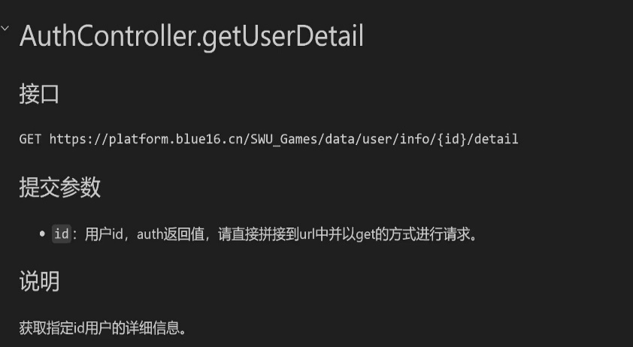
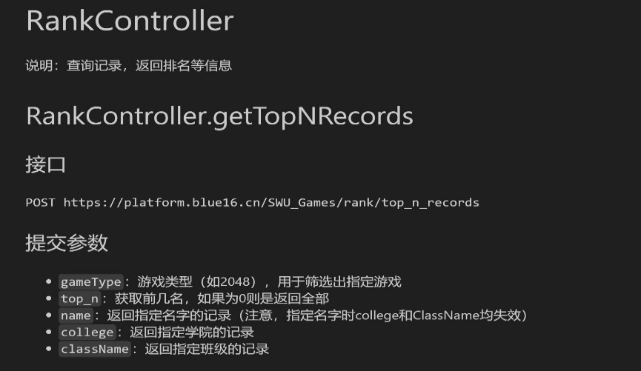
架构简介
API调用文档
演示：使用Python模拟Post/Get请求
设计要求
后端架构
前端架构
总结展望
程序/设计要求
1

Slide 19
目录
SWU_2048
04
总结和展望

Slide 20
目录
关于小程序2048的相关开发
1.由于时间问题，没来得及加上音效，的确遗憾
2.由于时间问题，没来得及发布，所以大家不方便体验
3.滑动问题，有点不跟手
4.对于新手，不太会玩，要添加一个教程
设计要求
后端架构
前端架构
总结展望
1

Slide 21
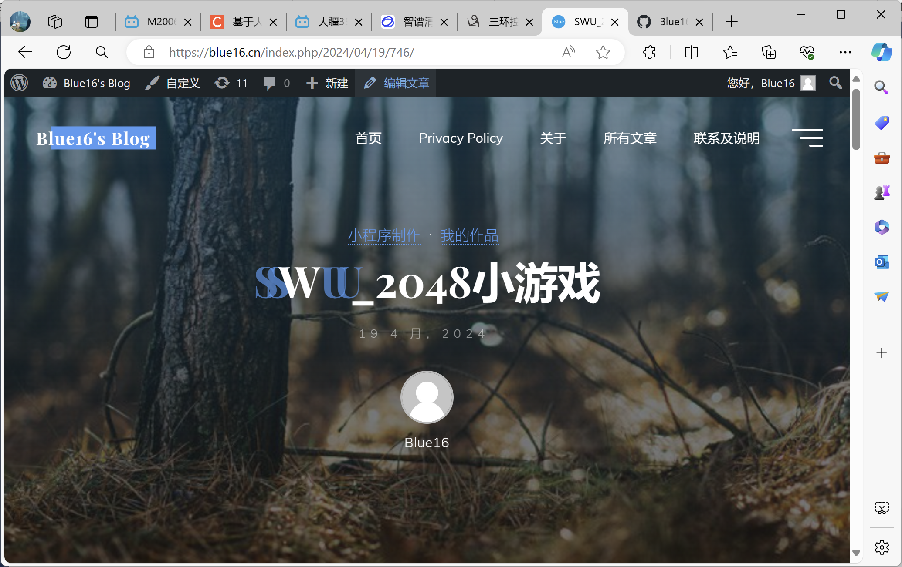

目录
关于小程序2048的相关开发
发布地址
https://blue16.cn/index.php/2024/04/19/746/
体验版试玩
设计要求
后端架构
前端架构
总结展望
1

Slide 22



请各位老师批评指正
答辩人：王涪迪 雷迪昊 亢汶浩
指导老师：周跃

